Slide 1
Говорилки «Правила безопасного поведения»
Совместное с родителями логопедическое занятие
Учитель-логопед
Сафронова Оксана Николаевна
Воспитатель
Черных Елена Владимировна

Slide 2
1 часть: Безопасность в быту
«Спасик-правила безопасного поведения в быту»

Slide 3
Игра-дело серьёзное

Slide 4
2 часть: Безопасная улица

Slide 5
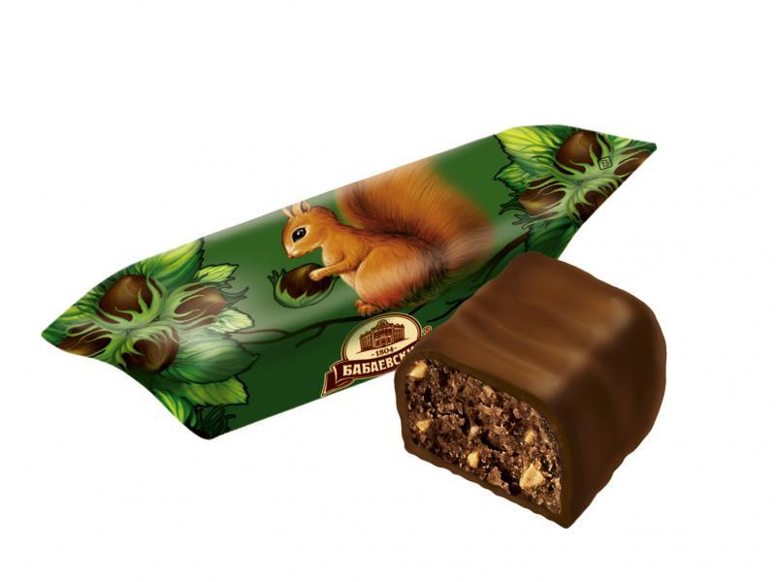
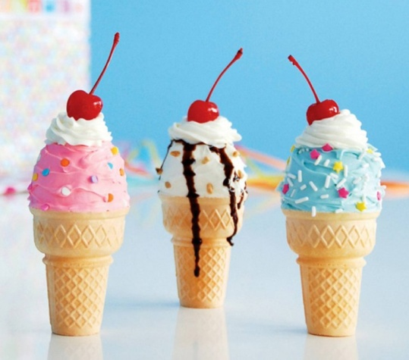
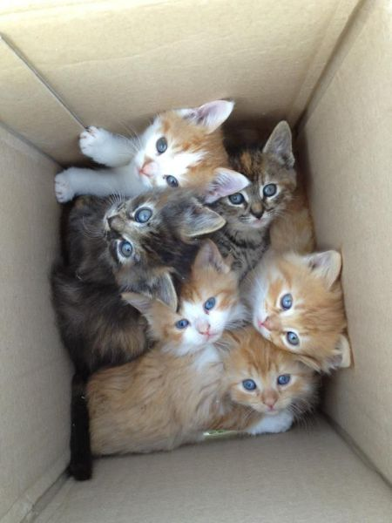
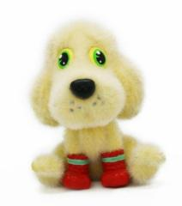
Нельзя!!!

Slide 6
Нельзя!!!

Slide 7
Нельзя!!!

Slide 8
Что делать, если потерялся?

Slide 9
Не открывай дверь при незнакомых людях!!!

Slide 10
Дорогие родители!
Обязательно напоминайте детям о Правилах дорожного движения, о правилах общения с чужими людьми, об опасностях для здоровья!

Slide 11
«В каждом маленьком ребёнке…»

Slide 12
Часть 3: Безопасность в детском учреждении

Slide 14
Без внимания драчун не останется: с хулиганом взрослый справится!!!

Slide 15
Игра на перемене

Slide 16
конец

